Slide 1
接口、总线与网络扩展
Notes:
Renowned French Marathon Runner Philippe Fuchs Arrives in Beijing after Running for 161 Days and 8,500 Kilometers

Slide 2
6.1 通用I/O与串行总线
SPI、I²C、GPIO、UART与USART（重点）
SDIO、I²S（自学）
6.2 典型工业总线、背板总线及网络
CAN总线（重点）
实时工业以太网、VPX总线（自学）
6.3 无线接口与网络（自学）

Slide 3
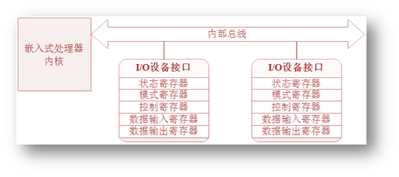
I/O子系统模型
总线连接
通过寄存器组实现访问

Slide 4
6.1 通用I/O与串行总线

Slide 5
SPI（Serial Peripheral Interface，串行外设接口）
Motorola，处理器与外设间的简单串行通信接口；
全双工、一主多从式通信；
两条数据线用于收发数据，时钟线用于同步；
通信速度可达每秒数十Mb。
原理
通过移位或者循环移位完成主从设备间的通信；
应用
主要用于连接嵌入式处理器与Flash、SD卡、LCD、ADC、传感器、WiFi、蓝牙模块等系统I/O设备。

Slide 6
SPI功能
用PD端口的4引脚实现数据传送
串行时钟SPSCK/PD3
主接收从发送 MISO/PD1
主发送从接收 MOSI/PD2
低有效从机片选SS*/PD0；
不用 SPI功能时，这些引脚被配置成通用并行输入线；
主机模式中：发出时钟➔写数据到数据寄存器➔移位寄存器➔移位完成后状态位自动置位；
从机模式中：等待SS*拉低，通过SPSCK与主机同步；
Notes:
在从机模式中，从机的启动逻辑等待SS*引脚被拉低，然后通过SPSCK与主机同步。
从机的接收模式：从机通过串行移位寄存器从MOSI线接收数据并传送到SPI接收数据寄存器。当读周期到来时，读取接收数据寄存器中的数据到从模块的内部总线。
从机的发送模式：当写周期来到时，从机的CPU从内部数据总线将已经写到SPDR中的数据装入8位移位寄存器，然后等待从主机来的时钟把数据移位送到MISO引脚，随后发送到主机。

Slide 7
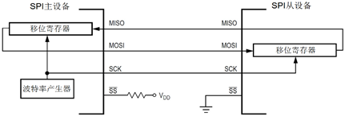
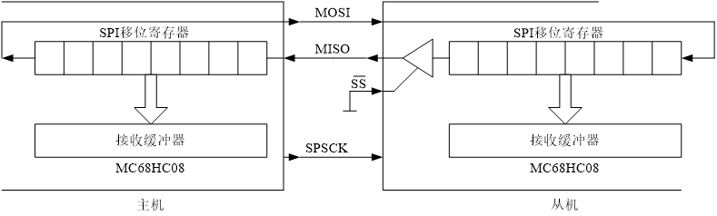
数据流动
MOSI：主发送从接收 端口
MISO：主接收从发送 端口
Notes:
串行外部设备接口（Serial Peripheral Interface，SPI）， SPI系统的工作原理好像一个分布式 16位移位寄存器，一半在微控制器里（即SPI），另外一半在外设里。当微控制器准备好发送数据时，这个分布式16位寄存器循环位移8位，这样就有效地在微控制器与外设之间交换了数据。在某些情况下，这种循环位移是不完全的，因为数据可能只是从微控制器到外设或从外设到微控制器。

Slide 8
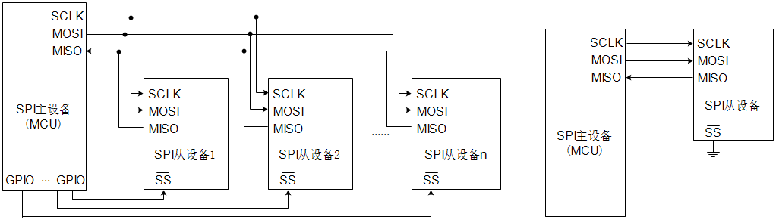
(a) 一主多从4线SPI模式 (b) 一主一从3线SPI模式
图6.3 SPI总线模式

Slide 9
SPI接口操作
基本规范定义了映射到存储模块的一组8位寄存器
SPI控制寄存器SPICR1和SPICR2
可读写的波特率寄存器SPRIBR
只读的SPI状态寄存器SPISR
可读写的数据寄存器SPIDR

Slide 10
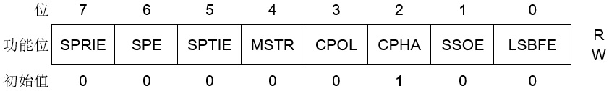
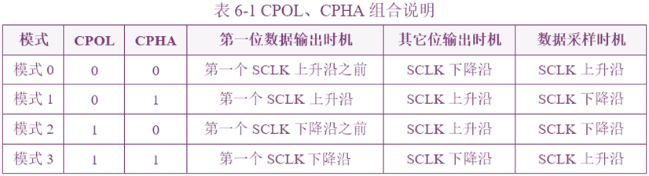
SPI控制寄存器SPCR1
只能在复位初始化SPI时写一次
SPIE是中断允许位，“1”为使能，“0”为禁止；
SPE是SPI使能位，“1”为使能，“0”为禁止,在完成SPI配置之前该位应置“0”；
SPTIE是SPI传输中断允许位，“1”表示允许SPTE中断，“0”表示禁止；
MSTR为SPI主从模式设置位，“1”为主设备，“0”为从设备；
CPOL是时钟极性位，“0”为正脉冲，“1”为负脉冲；
CPHA为时钟相位，表示数据采样和有效的时刻，“0”表示第一个跳沿采样、第二个跳沿输出，“1”表示第一个跳沿输出、第二个跳沿采样；
SSOE是选择从设备的输出使能位；
LSBFE用以指定数据位的传输顺序，“1”为低位优先，“0”为高位优先。

Slide 11
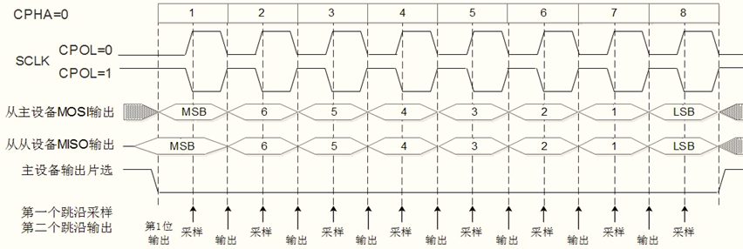
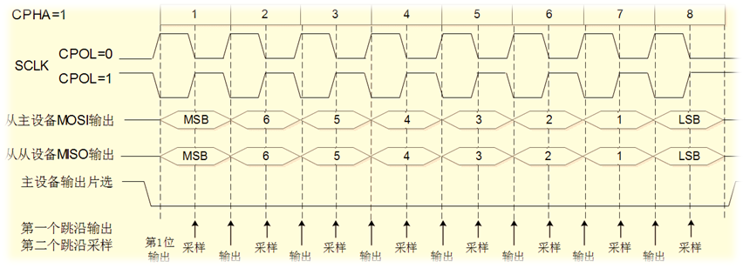

Slide 12
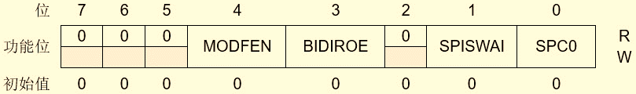
SPI控制寄存器SPCR2
MODFEN是模式失效（MODF）允许位；所谓模式失效是指(SS) ̅与设备模式的不一致，如主模式时(SS) ̅被设置为低；“1”表示在(SS) ̅启用MODF特征，“0”为不使用；
BIDIROE是双工操作模式下的输出使能位，当双工操作模式启用（SPC0置位）时，“1”表示使能输出缓冲区，“0”为禁止；
SPISWAI为等待模式时的停止位，“1”表示在等待模式中停止SPI时钟，“0”表示在等待模式中正常产生SPI时钟；
SPC0是串行引脚控制位，用于控制SPI通信模式，“0”是正常模式，“1”是双向传输模式（Bidirectional）；主模式下“1”表示只采用MOSI引脚，也记为MOMI，从模式下“1”表示只采用MISO引脚，记为SISO。
Notes:
SPRF (SPI Receiver Full). • SPTE (SPI Transmitter Empty).
（5）CPHA为时钟相位。
l=从机以SPSCK的第一次沿跳变为移位开始信号。在多个字节的连续传送过程中，从机的SS*引脚信号可始终保持为低电平。
0=从机以SS*的下降沿作为移位开始信号。在SPSCK的第一次沿跳变启动第一次数据采样，因此在多个字节的连续传送过程中，从机的SS*引脚信号需要不断地恢复为高电平，为每一个字节的传送产生移位开始信号（SS*的下降沿）。
（8）SPTIE为SPI发送中断允许位。
l=允许SPI在SPTE位（SPSCR中的一位）被置成1时产生中断请求。
0=禁止SPI在SPTE位被置成1时产生中断请求（大多数系统采用的配置）。

Slide 13
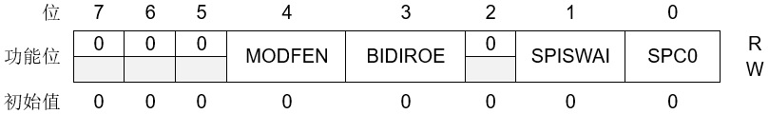
SPRIBR波特率寄存器
计算公式
移位频率=SPI时钟频率－(CGM基准时钟输出)/(2*时钟分频数)
主机模式下时，这两位控制串行时钟SPSCK的频率，从机模式下没有意义；
例如：
SPR位 |  | 内部时钟 分频数 | CGM基准时钟输出MHz
SPR1 | SPR0 |  | 4.0 MHz | 2.0 MHz
0 | 0 | 2 | 1.000MHz | 500.0kHz
0 | 1 | 8 | 250.0kHz | 125.0kHz
1 | 0 | 32 | 62.5kHz | 31.25kHz
1 | 1 | 128 | 15.625kHz | 7.8125kHz
Notes:
时钟发生器模块CGM

Slide 14
SPI状态控制寄存器SPSCR
4个状态标志，用来指示SPI系统设置和数据传送过程中的状态；
被SPI事件自动置位，由软件或复位时自动清零；
可设置SPSCK时钟频率、允许/禁止错误中断等；
SPRF为SPI接收结束位
ERRIE为错误中断允许位
OVRF为溢出标志位
MODF为模式设置错误标志位
SPTE为SPI发送结束位
MODFEN为模式设置错误检测允许位
SPR1／SPR0为SPI移位频率选择位 主机模式下有效
Notes:
（4）MODF为模式设置错误标志位。当MODFEN为 1，且SS*引脚信号与SPI当前工作方式（主机或从机）不符时，具体地说，就是当从机的SS*为高电平，或是主机的SS*为低电平时，MODF会被置1。MODF被置成1后，用户在程序里读一次SPSCR寄存器，再对SPCR做写操作，MODF位就被自动清零。
1=SS*引脚逻辑电平不正确。
0=SS*引脚逻辑电平正确。

Slide 15
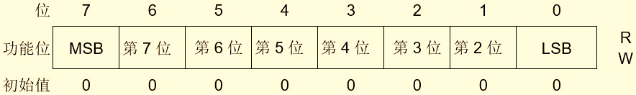
SPI数据寄存器SPIDR
由两个独立的发送数据寄存器（只写）和接收数据寄存器（只读）组成，二者共用一个内存地址；
两个独立的数据寄存器，可以同时储存不同的数据→向SPDR写入的数据并不能从SPDR中读出；
数据写入发送数据寄存器，立即送到移位寄存器并将 SPTE置1，之后需8个SPSCK周期才能完成发送，此时可以向发送数据寄存器写入新的数据；
一个数据发送完成后，新数据会被立刻从发送数据寄存器中读到移位寄存器中并开始第二次数据发送，同时SPTE将再次置1，这时又可以写入新数据。

Slide 16
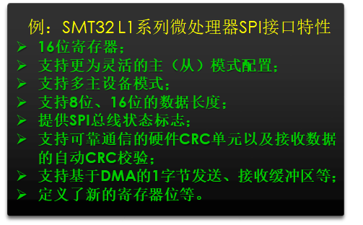
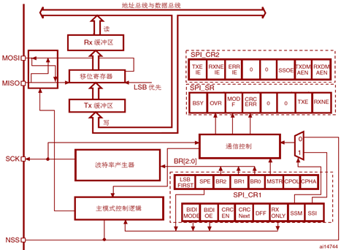
SPI协议具有可扩展性
规范定义了基本的SPI控制/状态寄存器和外部I/O接口特性，在保证外部I/O接口特性一致的情况下，也允许对内部机制进行修改和扩展。

Slide 17
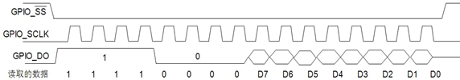
软件设计
采用标准SPI控制器
通常都提供了相应的驱动和API，如SPIRead(Addr, * Value)、SPIWrite(Addr, Value)等→无需关注上述SPI协议的具体细节；
也可采用处理器自带的GPIO来模拟SPI主设备的接口

Slide 18
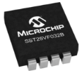
例：SST25VF032B是Microchip的32Mbit SPI串行Flash低功耗存储器
芯片接口兼容模式0和模式3的SPI接口
最高时钟频率可达80MHz
读操作电流10mA、待机电流5μA的低功耗特性
灵活的擦除（4KB/32KB/64KB扇区大小）；
快速写和字节编程；
自动地址增量（AAI）字编程能力等。

Slide 19
I²C（Inter-Integrated Circuit Bus，集成电路总线）
Philips，主从式、可寻址、2线制近距离串行通信总线，连接微控制器和外围器件的主从式串行通信总线。
两条双向线：Serial Data Line (SDA) 和Serial Clock (SCL)；
SCL：上升沿、下降沿传输数据；(边沿触发)
SDA：双向数据线，为OD门。
通信速度
100kbps（普通模式）、400kbps（快速模式）、1kbps（增强快速模式）、3.4kbps（高速模式）；
单工传输的超高速模式（UFm），其位速率可达5Mbps；
一般情况下，通信距离为几米到十几米；低传输速率时，通信距离可达数十米乃至数百米。

Slide 20
多主的主从式通信总线，2线制
所有外围器件都具有一个7位或10位的“从器件专用地址码”；
主控器件通过地址码建立多机通信的机制，无需片选线；
基于总线仲裁机制，同一时刻只能有一个主端。
Notes:
不同于SPI和之前的I²S总线，I²C是一个具有寻址能力的总线标准。

Slide 21
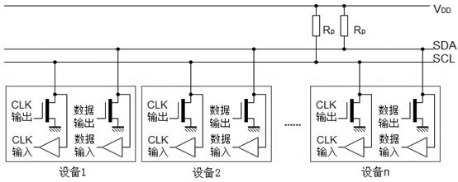
SDA、SCL为漏极开路结构(OD)
→必须接上拉电阻才能正常工作
阻值通常可为约1.8kΩ, 4.7kΩ和10kΩ 。

Slide 22
基本通信过程
主机发出开始信号（S）；
主机接着送出1字节的从机地址信息，其中最低位为读写控制码（1为读、0为写），高7位为从机器件地址代码；
从机发出应答信号；
主机开始发送数据，每发完一字节后，从机发应答信号给主机；
主机发出停止信号。

Slide 23
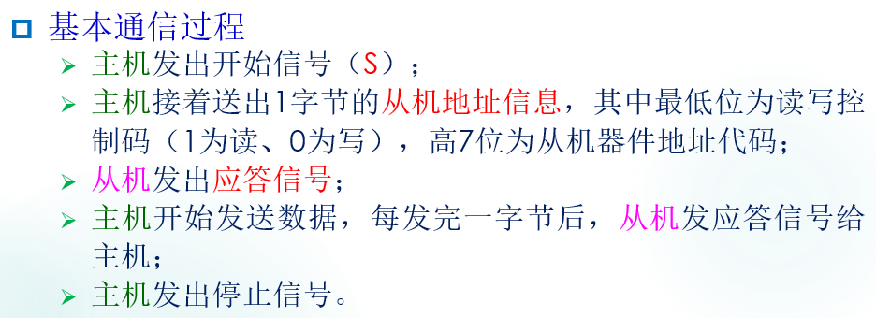
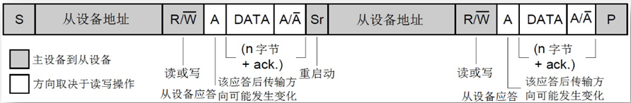
图6.33 组合的“主-从读写操作”通信过程
Notes:
在完成读/写操作或者总线收发异常时，主设备发送重启动信号，重新设定从设备地址和读/写信号，继续如上所述的应答式数据通信过程。

Slide 24
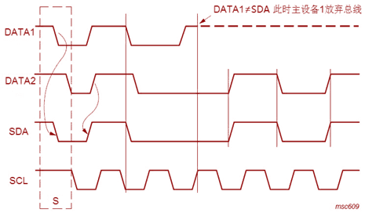
总线仲裁原理
多个设备同时发送数据时，总线上会产生冲突！
图6.31 I²C总线仲裁过程示例

Slide 25
注意
完成读/写操作或总线收发异常时，主设备发送重启动信号，重新设定从设备地址和读/写信号，继续如上所述的应答式数据通信过程；
当SCL被某些未知因素或事件限定在低电平之后，需要触发硬件复位信号；
若I²C设备没有硬件复位输入，那么就需要关闭总线电源进行上电复位。

Slide 26

GPIO（General Purpose Input Output，通用IO）
嵌入式处理器除采集、传输、处理数据外，还需进行大量开关型外部组件控制，如LED、继电器开关；
→专用I/O可以满足要求，但限制了处理器的功能和使用范围；
→ 应尽量增强I/O接口的通用性！
GPIO，区别于其他专用I/O的、可适用多种输入/输出要求的I/O接口；
允许用户根据不同的功能需求，通过寄存器组，进行I/O功能和特性的动态配置和管理。

Slide 27
学习GPIO
掌握各个I/O端口的特性及其寄存器组
就输入、输出特性而言，GPIO的引脚可以有浮空、上拉输入、下拉输入、模拟输入以及开漏输出、可配置的上拉/下拉推挽输出等模式可供选择；
接口至少会提供GPIO控制寄存器和GPIO数据寄存器，控制寄存器用以控制数据寄存器中各位为输入、输出或其他功能状态；
功能强大的嵌入式处理器一般还会提供置位/复位寄存器、上拉/下拉电阻配置寄存器以及锁存寄存器等，使电路设计更为灵活和方便。

Slide 28
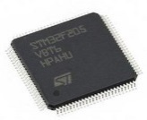
GPIO接口示例：
STM32 L1系列 STM32L162ZD嵌入式处理器
在AHB系统总线上提供了115个GPIO引脚；
GPIOH对应的PH接口共3位，GPIOA~GPIOG对应的PA~PG 七个接口都为16位；
每个GPIO引脚都可以通过软件配置为特定模式，如推挽或开漏输出、使用上拉或下拉的输入、不使用上拉和下拉的输入以及外设复用功能等；
大多数GPIO引脚共享实现数字、模拟的复用功能；

Slide 29
特点
每次最多允许控制16个I/O；
允许推挽或“开漏+上/下拉电阻”的输出；
可以从数据输出/输入寄存器（GPIOx_ODR）或外设（复用功能输出/输入）输出/输入数据；
为每个I/O设定不同的速度；
支持浮空、上拉/下拉、模拟等输入状态；
按位写输出寄存器（GPIOx_IDR）的置位和复位寄存器（GPIOx_BSRR）；
I/O类型的寄存器锁定机制（GPIOx_LCKR）；
两个时钟周期的快速开关；
高度灵活的引脚复用，允许将I/O引脚配置为GPIO或其他外设功能模式；复位后，复用功能未被激活，调试引脚PA13、 PA13、PB4为上拉状态，PA14为下拉状态，其他所有I/O端口被默认配置为输入浮动状态。

Slide 30
扩展方法
若处理器提供的GPIO数量不够用，还可以采用TI的TCA6418E（I²C接口，18路GPIO）等器件进行扩展；
可采用MAX7319~ MAX7329等8端口/16端口IO集成电路器件以及驱动器等对系统电路的IO接口进行扩展；
不同处理器的GPIO实现和特性存在差异，同一处理器的GPIO特性也可能不同。

Slide 31
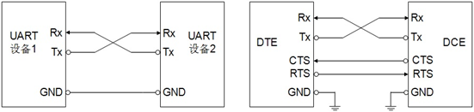
UART（通用异步通信收发器/SCI串行通讯接口）
用于异步通信，可实现全双工收发；
两个器件无需共享同一个时钟信号就能进行通信；
数据收发单位是帧；
工作模式：中断方式和DMA工作方式。
(a) DTE接DTE (b) DTE接DCE
图6.34 UART设备典型连接
DTE（Data Terminal Equipment）
DCE（Data Communication Equipment）​
Notes:
SCI （串行通讯接口）模块对其进行控制。（注：“SCI”首先由Motorola微串口微控制器而得名，SCI另一种说法是“UART控制器”）

Slide 32
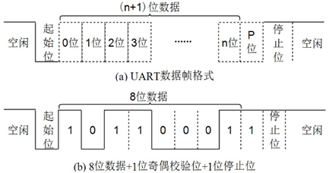
UART: 收发双方要设定相同的数据格式 ★
一个起始位（0）
数据位： 7位、8位、9位
校验位： 1位或无
停止位： 1或1.5或2位
根据不同要求来设定数据位长度，如7位、8位的ASCII码以及9位的多站通信数据。
在多站/多机通信系统中，8位数据位之后的奇偶校验位被用于区分所传输的是地址还是数据，“1”表示从机地址，“0”为数据。

Slide 33
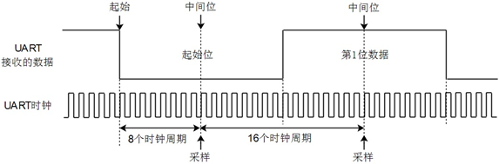
UART: 收发双方要设定相同的数据速率 ★
接收方还需要设置与发送方一致的波特率→匹配的传输速度。
图6.36 UART时钟、波特率与数据采样
在第9个时钟信号的上跳沿对Rx上的信号进行采样。也可以在第8、9、10个时钟信号的上跳沿进行采样，根据三个采样数据中的多数状态来判断逻辑高低，这是一种更为可靠、但开销较大的方式。

Slide 34
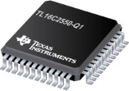
例：TI TL16C2550-Q1是面向车载应用、采用16字节FIFO的UART芯片
48个引脚，2路独立的UART接口；
工作电压为5V时，支持最大时钟频率24MHz和1.5M波特率；工作电压为3.3V时，最大时钟频率20MHz和1.25M波特率；工作电压为2.5V时，最大时钟频率16MHz和1M波特率；工作电压为1.8V时，最大时钟频率10MHz和625K波特率；
可编程波特率发生器；
定制数据帧中的标准异步通信位，如起始位、停止位、奇偶校验位等；完全可编程的串口特性，如5~8位数据位以及奇校验/偶校验/无校验位的生成与检测、1位/1.5位/2位停止位的生成等；
独立的接收时钟输入；
对发送、接收、线路状态以及数据中断的独立控制；
数据总线、控制总线的三态输出TTL驱动能力；
具有优先级的中断系统控制；
Modem控制功能，CTS、RTS、DSR、DTR、RI和DCD等引脚……

Slide 35
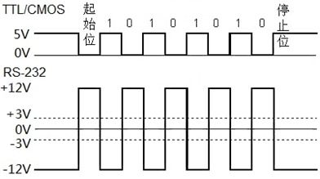
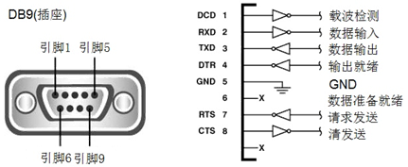
UART与EIA RS-232、RS-422、RS-485
UART规范主要定义了TTL电平的可配置通信数据格式以及通信速率、异步采样机制;
根据不同类型和距离的外设连接需求，还可以对物理层进行定制和扩展，典型的如RS-232、RS-422、RS-485等。
TTL电平与RS-232逻辑电平

Slide 36
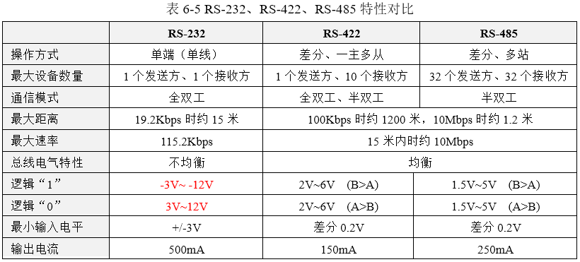
EIA/TIA-422是EIA/TIA的“平衡电压数字接口电路的电气特性”标准
RS-232优点：可以简单地实现与外部设备的串行双工通信；
缺点非常明显：由于采用单端通信模式，接口信号电平高、线路抗干扰能力差，只适合于近距离、较低速度的数据通信。
EIA/TIA-422串行通信兼容UART的数据帧标准；
定义了差分信号电气特性；
支持一主多从的多站通信模式。

Slide 37
补充概念：差分信号与差分传输
差分传输是一种信号传输的技术，在两根线上都传输同一信号；这两个信号的振幅相同，相位相反；也称平衡传输方式
在这两根线上的传输的信号就是差分信号；
信号接收端比较这两个电压的差值来判断发送端发送的是逻辑0还是逻辑1；
设计电路时，差分走线必须是等长、等宽、紧密靠近且在同一层面的两根线。
Notes:
STANDARDS SAY:
The RS-422 and RS-485 Standards define the two differential signal lines as the "A" and "B" line. The signal state (0 or 1) is defined as the difference in voltage between the two lines. At any receiver, a "1", (Idle, Mark, or Stop bit), state is defined when the voltage on the "B" line is greater than the voltage on the "A" line by at least 200 mV. A "0" (Space or Start bit), state is defined when the voltage on the "A" line is greater than the voltage on the "B" line by at least 200mV. Shown in the equations below:
Va - Vb < -0.2V = "1"
Va - Vb > 0.2V = "0"
Where Va and Vb are the voltages on the "A" and "B" lines respectively.

Slide 38
RS-485是“用于平衡数字多点系统的发送器、接收器电气特性”标准
RS-485定义了物理层电气信号特性，与RS-422的逻辑表示形式相似；
RS-485的电气信号特性涵盖了RS-422，因此RS-485设备可用于大多数RS-422系统中；
不同点
RS-485的信号电压范围更小，线路两端都要接与介质特征阻抗匹配的终端电阻，驱动器能力更强，可以驱动至少32个接收器；
采用2根差分信号线以AA、BB的方式来连接两个RS-485设备，是半双工通信方式；

Slide 39
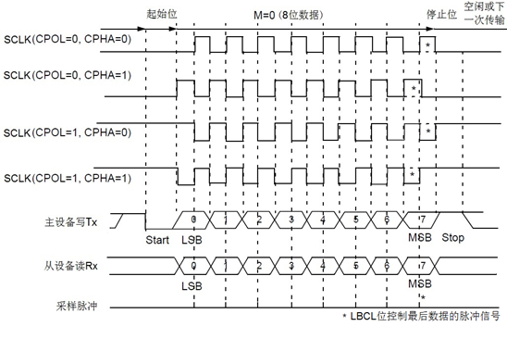
USART（通用同步/异步收发器）
在UART基础上增加了同步机制的、一种可被设置为同步、异步通信模式的全双工串行通信接口；
同步模式下，发送器时钟引脚SCLK输出与SPI主模式相似的数据传输时钟，相位和极性可通过寄存器来设置。
Notes:
与SPI相似：
CPOL时钟极性
CPHA时钟相位

Slide 40
USART与UART的区别
位流同步机制不同：异步与同步
可支持的协议数量不同
USART则更为复杂，不但兼容UART，还可以传输多种不同协议的数据，如IrDA、LIN总线、智能卡、Modbus等。
支持的外设能力有所不同
USART常用于系统正常运行、高功耗时的串行数据通信；
当系统进入休眠等低功耗模式时则采用基于UART的低速通信接口。

Slide 41
6.2 典型工业总线、背板总线及网络

Slide 42
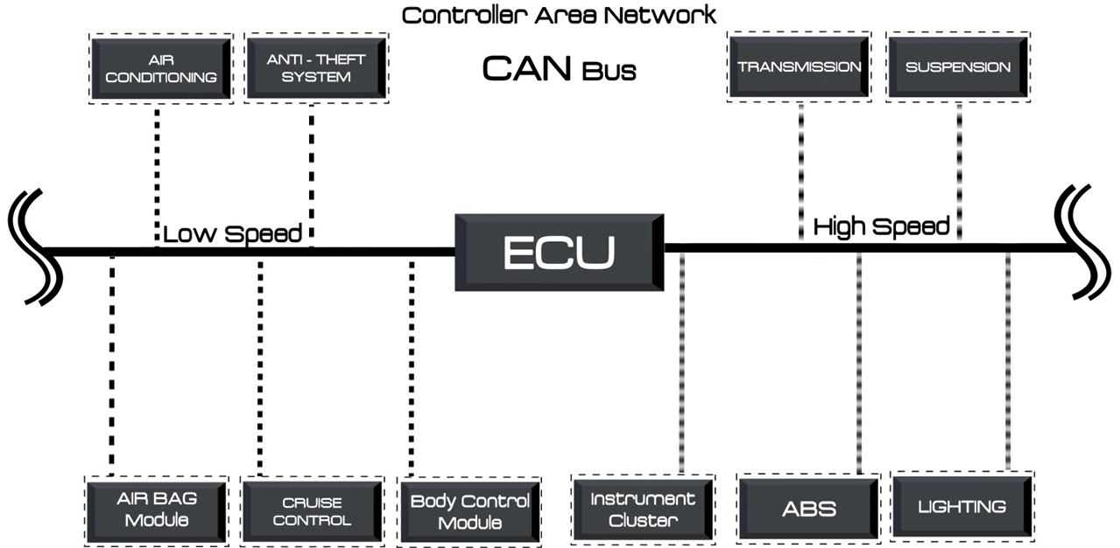
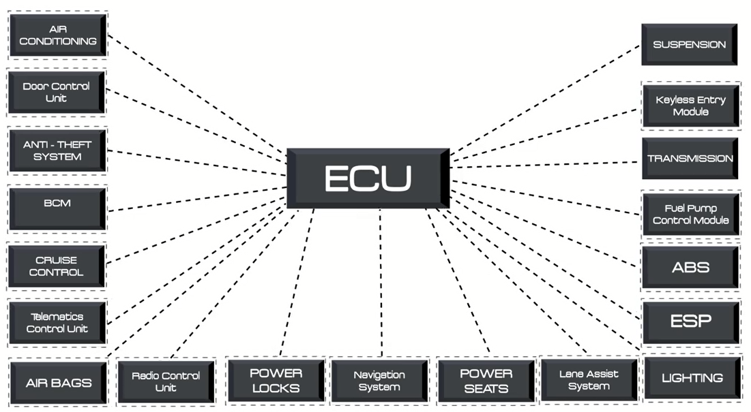
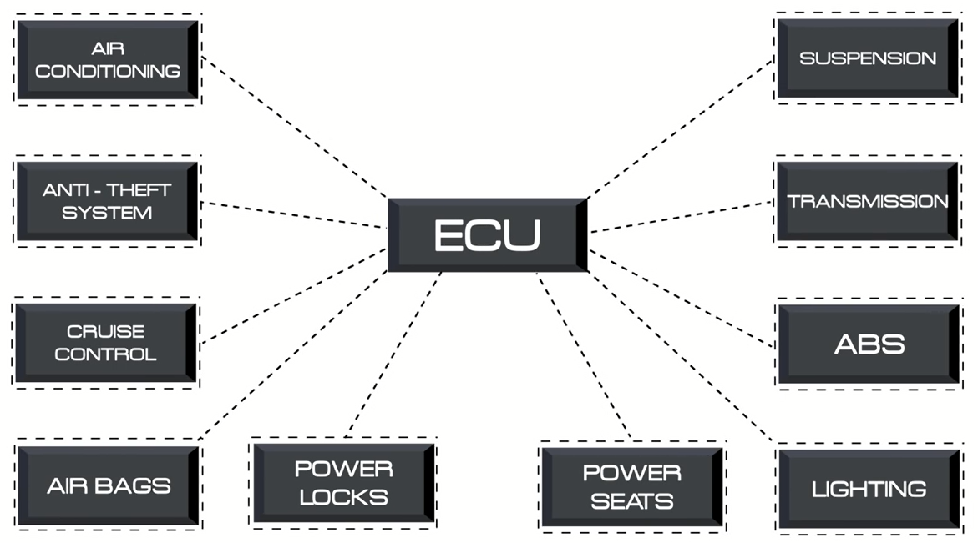
CAN总线（Controller Area Network，控制区域网络）
随着车载控制/信息系统功能的日益丰富以及对安全性、舒适性、便捷性、可靠性等提出越来越高的要求，车载装置、控制器、传感器等组件的数量不断增加；
传统点到点网状连接方式的传感器冗余、线束体积大、数据共享能力差、协同控制效率低、可靠性差、重量大、成本高等诸多弊端就不断暴露出来；
德国BOSCH公司在1983年开始展开了CAN总线技术的研究，并于三年后在美国汽车工程师学会（SAE）的会议上正式发布。

Slide 43
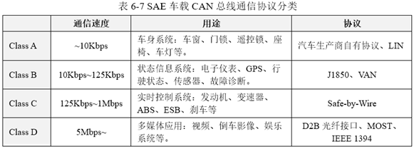
CAN是用于多主控制的，1线或差分2线制串行数据通信协议；
CAN总线典型通信速率与距离（无中继器）
位速率(Kbps) | 1000 | 500 | 250 | 125 | 100 | 50 | 20 | 10 | 5
最大距离(m) | 40 | 130 | 270 | 530 | 620 | 1300 | 3300 | 6700 | 10000

Slide 44
协议体系
物理层
无格式的二进制位流、NRZ编码；
采用同步段（SS）来实现位的同步及再同步功能；
数据链路层
介质访问控制层MAC和逻辑链路控制子层LLC；
CSMA/CD和冲突仲裁相结合的机制来实现多站的竞争式通信管理；
应用层
衍生出的一组应用协议

Slide 45
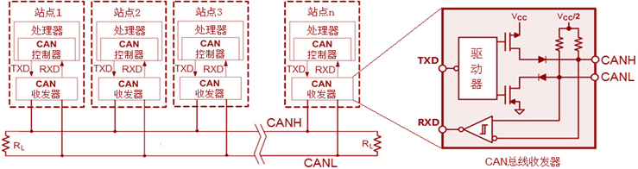
总线机制
总线结构与信号
控制器内部的CAN收发器；
防止信号反射的终端电阻R_{L}；
单端或差分的双向数据线；

Slide 46
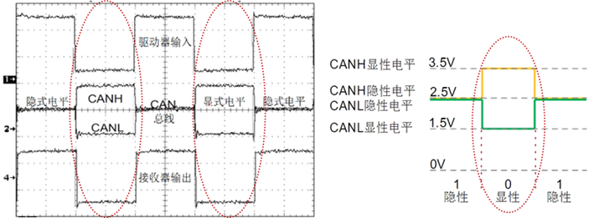
车载CAN驱动总线差分电平

Slide 47
位时序与同步
CAN总线只提供了数据线，收发双方需采用各自独立的时钟信号来发送和采样接收信号；
输出传输过程中存在相位漂移，CAN总线通过位时序、硬同步和重同步机制解决。（可借鉴思想，开发中不需关注。）
Notes:
首先，将一个数据位划分为包括同步段（SYNC_SEG, SS）、补偿物理延迟的传播时间段（PROP_SEG, PTS）和补偿电平跳沿相位错误的相位缓冲段1（PHASE_SEG1, PBS1）、相位缓冲段2（PHASE_SEG2, PBS2）在内的位时序，每个段由一个或多个时间片T_{q}构成。
进而，通过调整各段的T_{q}数实现检测到起始帧时的硬同步。

Slide 48
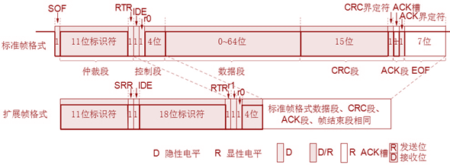
CAN报文帧格式
数据帧：发送方向接收方传送数据的报文
远程帧（遥控帧）：接收结点向发送结点请求数据时用的帧
错误帧：发现错误的CAN站点向总线广播错误
过载帧：接收单元还没有准备好接收新一帧数据时发送
帧间隔：是用于分离数据帧、远程帧与先行帧的特殊数据，使总线保持或恢复为可靠状态。

Slide 49
优先级仲裁
多个站点同时发起对总线的访问，总线冲突；
约定：从各站点发送的仲裁段第1位开始进行逐位仲裁，优先级高的站点获得发送权。
仲裁过程中总线上的数据并不会受到影响，和I²C总线的仲裁相同。
CAN总线优先级仲裁示例
Notes:
对于同时发送消息的站点，各站点同时监听总线上的数据状态是否和自身当前发送的数据状态是否一致。若一致，该站点继续发送，否则该站点失掉仲裁，退出发送。

Slide 50
滤波器
CAN总线上的所有站点都可以接收到出现在总线上的数据；
滤波器要根据帧ID以及滤波规则来判断接收或丢弃数据；
可进一步对帧的ID段进行格式化，使其划分为目标站点ID、源站点ID、数据序号等信息段→点到点通信、广播通信。

Slide 51
